Slide 1
Les technologies de lampes

Slide 2


Les technologies de lampes
1. Introduction
Depuis l’antiquité, l’homme s’est efforcé de créer des lampes de plus en plus performantes (torche, lampe à huile, bougie de suif, lampe à acétylène, à gaz, électrique).
Actuellement, seules les lampes électriques sont utilisées pour l’éclairage général. Il existe aujourd’hui
plusieurs sortes de sources d’énergie lumineuse. Si l’on ne s’en tient qu’à l’éclairage nous avons 3 grandes familles qui regroupent plusieurs catégories :

Slide 3
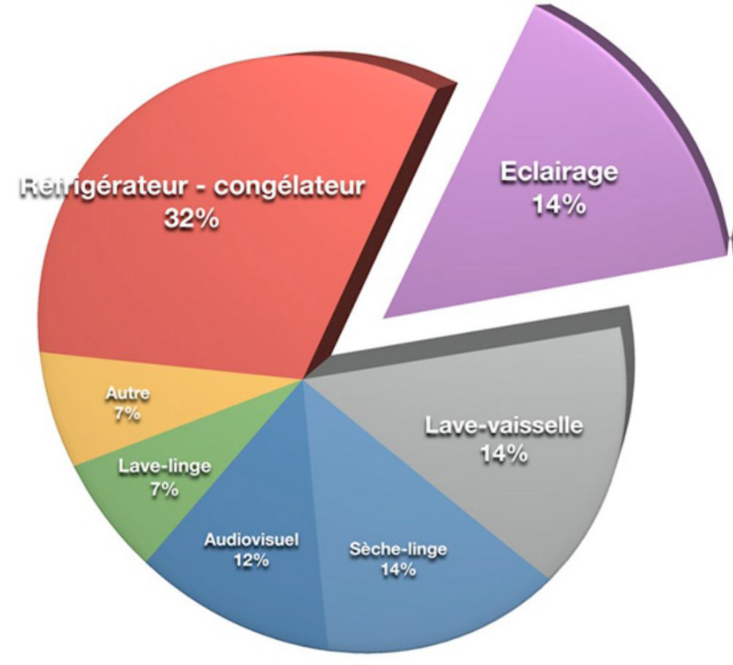
Les technologies de lampes
1. Introduction
La consommation électrique liée à l'éclairage n'est pas
négligeable. Aujourd'hui l'éclairage dans les secteurs
résidentiel et tertiaire représente 14 % de toute
l'électricité consommée dans un pays comme la France, soit la production permanente de 7 réacteurs nucléaires.
Quelques chiffres :
Pour un ménage, la consommation annuelle en
éclairage représente entre 400 et 600 kWh.
Ce chiffre pourrait être réduit à 150 kWh/an sans perte de confort visuel soit une consommation divisée par 3 ou 4.

Slide 4
Les technologies de lampes
1. Introduction
Actuellement, seules les lampes électriques sont utilisées pour l’éclairage général. Il existe aujourd’hui
plusieurs sortes de sources d’énergie lumineuse. Si l’on ne s’en tient qu’à l’éclairage nous avons 3 grandes familles qui regroupent plusieurs catégories :
FAMILLES | CATEGORIE
Lampes à incandescence | La lampe standard La lampe à iode (halogène)
Lampes à décharge | Lampe fluorescente Lampe Fluo compacte Lampe à vapeur de mercure Lampe à iodure métallique Lampe à vapeur de sodium Basse pression Lampe à vapeur de sodium Haute Pression
Lampes à induction | Lampes à induction

Slide 5
Les technologies de lampes
2. Comment choisir sa technologie d’éclairage
Nous avons besoin de la lumière et ses bienfaits sur notre santé et notre psychisme ne peuvent être mis en doute.
L'éclairage artificiel est dans la journée le complément de l'éclairage naturel et à la nuit tombée il en prend totalement le relais.
Cet éclairage artificiel doit faire l'objet de choix judicieux et adaptés :

Slide 6
Les technologies de lampes
2. Comment choisir sa technologie d’éclairage
La plus part des lampes sont indiquées par des watts (W). Avec l'apparition des diodes électroluminescentes, une nouvelle unité
de mesure apparaît, le lumen. Là où les watts mesurent la puissance de l'énergie dégagée par la lumière, les lumens mesurent directement le rendement lumineux.
Watts et lumens : quelle différence ?
Pour choisir la puissance de notre éclairage, jusqu’à 2006, seul le nombre de watts qu’indiquait l’emballage d’une ampoule nous permettait de choisir .
Et donc avant :Plus l’éclairage était puissant (Watt), plus l'énergie consommée était grande et plus le nombre de watts était élevé.
Maintenant, de nouvelles ampoules permettent aujourd'hui de produire beaucoup plus de lumière en consommant beaucoup moins d'énergie.

Slide 7
Les technologies de lampes
2. Comment choisir sa technologie d’éclairage
2.1. Efficacité lumineuse
On évalue la qualité énergétique d'une lampe par l’Efficacité lumineuse (en lm/W) définie comme le rapport du flux lumineux par la puissance électrique consommée pour produire cette lumière (en Watt).
Exemple :
Ampoule à incandescence produit environ 20l m/W
Une LED peut atteindre les 100lm/W.

Slide 8
Les technologies de lampes
2. Comment choisir sa technologie d’éclairage
2.2. La qualité de lumière
L’Indice de Rendu des Couleurs (I.R.C) indique l’aptitude d’une lampe à faire ressortir toutes les nuances de couleurs.
Or, les lampes à incandescence et les halogènes atteignent généralement un excellent
IRC : supérieur à 90% pour les premières et 100 % pour les secondes. Par contre,
certaines lampes fluocompactes peinent à atteindre un IRC agréable. Pour obtenir un
résultat probant, les spécialistes préconisent les lampes affichant un IRC supérieur à
85 %.

Slide 9
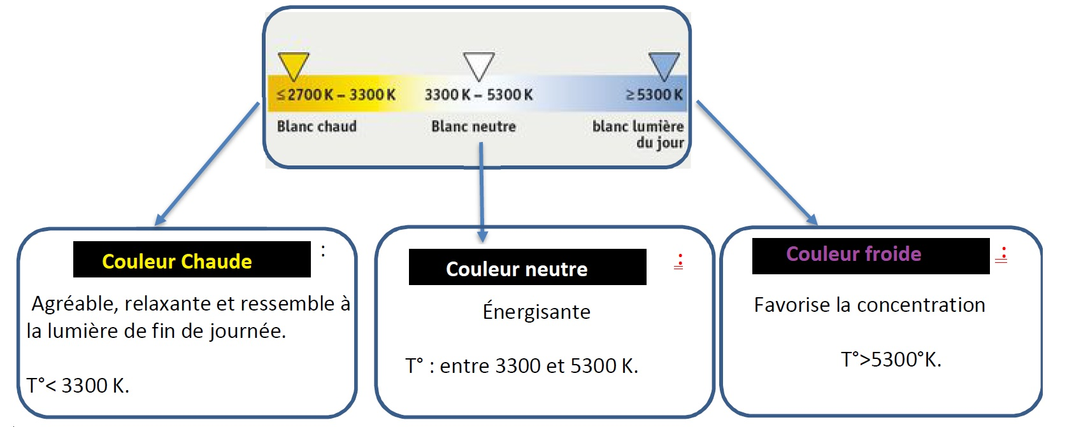
Les technologies de lampes
2. Comment choisir sa technologie d’éclairage
2.3. Couleur de la lumière ou la température de couleur
La température de couleur donnée en KELVIN (K) ou la couleur de la lumière suivant le spectre des couleurs ( du jaune au bleu) et indique si la lumière blanche est chaude (2700K) ou froide (5000K).

Slide 10
Les technologies de lampes
2. Comment choisir sa technologie d’éclairage
2.3. Efficacité énergétique
L’Etiquette-énergie, obligatoire pour les lampes de plus de 4 watts, affiche quatre informations obligatoires et à ne surtout pas négliger :
Efficacité énergétique : lettre de A à G, du plus au moins performant. (Ampoule fluo compacte (A), à incandescence (E), les halogènes (Cà G)
Flux lumineux : un chiffre indiquant la quantité de lumière diffusée en lumens.
La puissance en Watt
La durée de vie en heures, une ampoule est utilisée en moyennes 3 heures par jour soit 1000 heures par an.

Slide 11
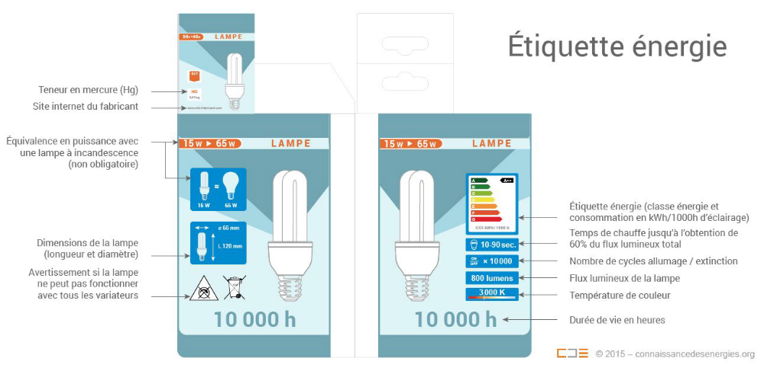
Les technologies de lampes
2. Comment choisir sa technologie d’éclairage
2.3. Efficacité énergétique

Slide 12
Les technologies de lampes
3. Présentation des différentes lampes
3.1. La lampe à incandescence
Principe :
Un filament conducteur est chauffé à blanc par un courant électrique, sous vide, dans une ampoule de verre. L’énergie électrique est transformée en énergie calorifique ; du fait de la haute température, il y a production d’énergie lumineuse.
Constitution :
Une lampe à incandescence est constituée essentiellement d’un filament en tungstène, porté à une température très élevée, de 2400°C. Le tungstène est choisi pour sa température de fusion
élevée : 3655°C.
Pour éviter que le filament se consume, on place celui-ci à l’abri de l’oxygène de l’air dans une ampoule contenant un gaz inerte (argon-azote ou krypton-azote).

Slide 13
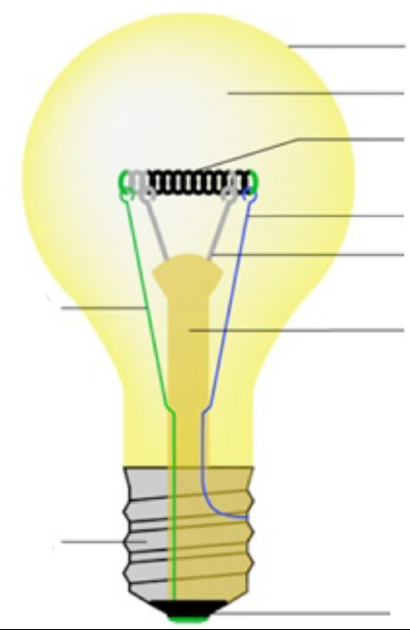
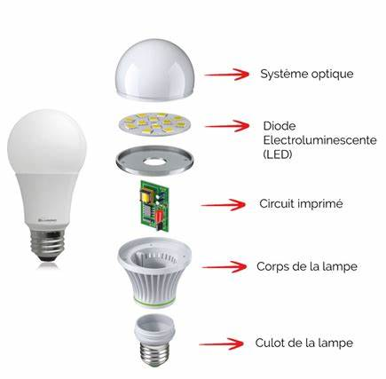
Les technologies de lampes
3. Présentation des différentes lampes
3.1.1. Vocabulaire
Ampoule
Atmosphère vide au gaz
Filament de tungstène
Fil de traverse
(Contact au culot)
Support du filament
Fil de
traverse
(Contact
au plot)
Pied en verre
Culot
Plot

Slide 14
Les technologies de lampes
3. Présentation des différentes lampes
3.1.2. Vocabulaire
Ampoule
Atmosphère vide au gaz
Filament de tungstène
Fil de traverse
(Contact au culot)
Support du filament
Fil de
traverse
(Contact
au plot)
Pied en verre
Culot
Plot

Slide 15
Les technologies de lampes
3. Présentation des différentes lampes
3.1.3. AVANTAGES :
3.4. INCONVENIENTS :
- Très mauvais rendement : 92 à 95% de
l'énergie électrique est perdue en chaleur. 5 à 8% sont transformés en lumière
L'intensité lumineuse diminue avec le temps
La durée de vie n'excède pas 1000 heures
- Efficacité lumineuse faible : 12 lm/W.
- Utilisation dans toute les pièces de la maison
- Lumière agréable
- Prix d'achat peu élevé.
- Allumage instantané.
Pour mémoire, les ampoules à incandescence de 100 W ont été retirées du marché en
juillet 2009, celles de 75 W en janvier 2010, celles de 60 W en juillet 2010, celles de 40
W en septembre 2011, et celles de 25 W depuis janvier 2013.

Slide 16
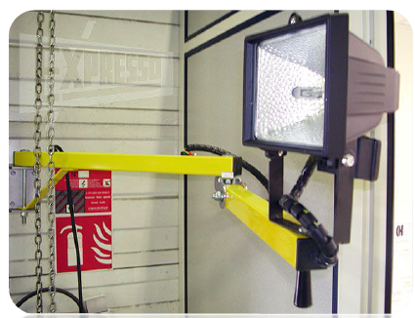
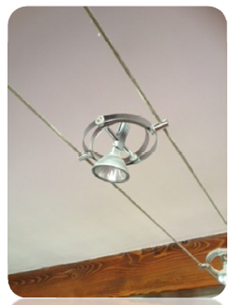
Les technologies de lampes
3. Présentation des différentes lampes
3.2. La lampe Halogène
Principe :
Les performances des lampes à incandescence standard sont nettement améliorées par un mélange gazeux aux Halogènes dans une ampoule en quartz Ces gaz permettent aux fragments de tungstène qui se détachent du filament de s'y redéposer. Le filament se dégrade donc moins vite et autorise un échauffement beaucoup plus important, produisant une lumière plus forte et plus blanche qu'une lampe ordinaire. Il existe une grande variété de lampes halogènes dont la puissance varie de 20 à 500 Watts. Les plus courantes sont les puissantes lampes allongées en forme de crayon ainsi que les lampes très basse tension (TBT) en forme de petits spots.

Slide 17
Les technologies de lampes
3. Présentation des différentes lampes
3.2.1. AVANTAGES :
3.2.2. INCONVENIENTS :
- Les rayons UV ne sont pas arrêtés par le quartz constituant l'ampoule. Or ces rayonnements sont cancérigènes et il est dangereux de s'y exposer à très courte distance pendant de longues périodes.
Une simple paroi en verre arrête ces ultraviolets et écarte tout danger.
- Le quartz de l'ampoule est très fragile et ne
supporte pas le contact avec les doigts.
-La durée de vie n'excède pas 1000 heures
- Leur prix est plus élevé que celui des lampes à
incandescence classiques.
- Rendement lumineux 2 fois supérieur à celui des lampes à incandescence classiques.
- Durée de vie 2 fois plus longue (environ 2000 h).
- La qualité et la quantité de lumière identique pendant toute la durée de vie.
- IRC idéal » 99.

Slide 18
Les technologies de lampes
3. Présentation des différentes lampes
3.3. La lampe fluorescente
Principe :
C'est le gaz contenu dans le tube (généralement vapeur de mercure) et non un filament qui émet des
Radiations ultraviolettes. Ceux-ci sont transformés en photons lumineux au contact des pigments fluorescents tapissant la paroi intérieure du tube. Pour fonctionner, ce type de lampe nécessite un dispositif comprenant un starter fournissant l'impulsion électrique pour exciter le gaz et un ballast supprimant le scintillement.

Slide 19
Les technologies de lampes
3. Présentation des différentes lampes
3.3.1. AVANTAGES :
3.3.2. INCONVENIENTS :
- Dimensions peu pratique
- Lumière relativement froide.
- Nécessité d’un ballast et starter
- La longévité dépend du nombre d’allumages
- Prix peu élevé à l’achat.
- Bon rendement énergétique :30% de conversion lumineuse).
- Durée de vie 6 à 8 fois plus longue qu’une lampe classique (6000 à 8000 heures).
- Faible consommation (4x moins que
l’incandescence)

Slide 20
Les technologies de lampes
3. Présentation des différentes lampes
3.4. lampe fluo compacte
Principe :
Appelées aussi LFC, ces lampes sont une variante moins encombrante des tubes fluorescents. Le tube est ici disposé en cercle ou simplement en U. Il est parfois enveloppé dans un bulbe de protection en verre. Le tube utilisé est plus mince et plus court. Certains modèles possèdent en plus un régulateur électronique de courant qui évite le clignotement à l'allumage. Les lampes fluocompactes constituent une très bonne alternative aux lampes à incandescence classiques .

